Slide 1
Самый
умный

Slide 2
Дешифровщик
Страна, в которой изобрели майонез
1
2
абвг
3
дежз
4
ийкл
5
мноп
6
рсту
7
фхцч
8
шщъы
9
ьэюя
7
6
2
5
7
4
9
*
0
#
Франция

Slide 3
Языкознание
Животные
История
Растения
География
Сказки
Математика
Информатика
Литература
Человек
Спорт
Секрет

Slide 4
1 вопрос
На каком языке говорили герои сказки «Красная шапочка»
французском

Slide 5
2 вопрос
На каком языке говорили герои сказки «Чиполлино»
итальянском

Slide 6
3 вопрос
На каком языке говорили герои сказки «Буратино»
русском

Slide 7
4 вопрос
На каком языке говорили герои сказки «Бременские музыканты»
немецком

Slide 8
5 вопрос
На каком языке говорили герои сказки «Том Сойер»
английском

Slide 9
6 вопрос
Сколько букв в английском алфавите
26

Slide 10
7 вопрос
Часть речи обозначающая признак предмета или объекта
прилагательное

Slide 11
8 вопрос
Одна из двух старославянских азбук, давшая начало современному алфавиту
кириллица

Slide 12
9 вопрос
Каким условным обозначением в предложении выделяется часть речи «глагол»
двойным подчеркиванием

Slide 13
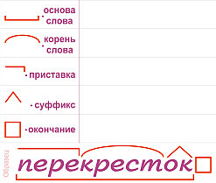
10 вопрос
Что изображено на рисунке
разбор по составу

Slide 14
1 вопрос
Какое вымершее животное считают прародителем слона?
мамонт

Slide 15
2 вопрос
Орган дыхания у рыб
жабры

Slide 16
3 вопрос
Какое морское животное при выдохе образует водяной фонтан?
кит

Slide 17
4 вопрос
Ящерица, умеющая менять свою окраску в зависимости от фона окружающей среды
хамелион

Slide 18
5 вопрос
Змея, “носящая” капюшон
кобра

Slide 19
6 вопрос
Самая маленькая птичка
колибри

Slide 20
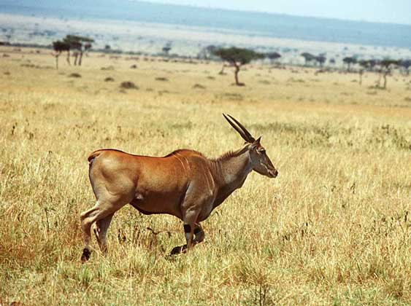
7 вопрос
Какое животное изображено на рисунке
антилопа

Slide 21
8 вопрос
Животные, строящие плотины
бобры

Slide 22
9 вопрос
Самое быстрое животное на Земле
гепард

Slide 23
10 вопрос
Озорной мальчишка
В сером армячишке
По двору шныряет,
Крохи собирает
Про кого эта загадка?
воробей

Slide 24
1 вопрос
Обладавшая огромной властью и полномочиями, древнеегипетская царица чаще всего изображалась в своем излюбленном головном уборе — высоком синем парике, обвитом золотыми лентами и уреем, который символически подчеркивал ее связь с грозными богинями, дочерьми Солнца
Нефертити

Slide 25
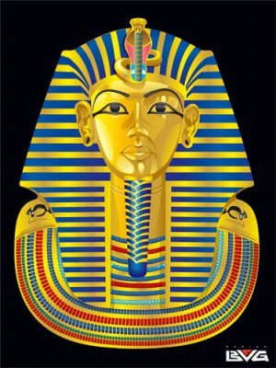
2 вопрос
Кто изображен на рисунке
фараон

Slide 26
3 вопрос
В каком году началась Великая отечественная война
1941

Slide 27
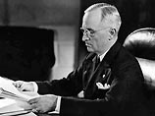
4 вопрос
Президентом какой страны был Гарри Трумэн?
США

Slide 28
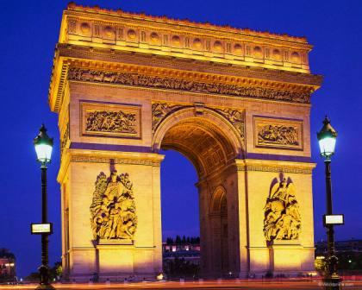
5 вопрос
В какой стране расположен этот исторический объект?
Франция

Slide 29
6 вопрос
Как называется самая продаваемая и читаемая книга в мире, по другому она еще именуется «книга книг»
библия

Slide 30
7 вопрос
Перечислите основные символы государства
герб, флаг, гимн

Slide 31
8 вопрос
Кто автор слов гимна Российской Федерации
Сергей Михалков

Slide 32
9 вопрос
Место, где проводились бои гладиаторов
арена

Slide 33
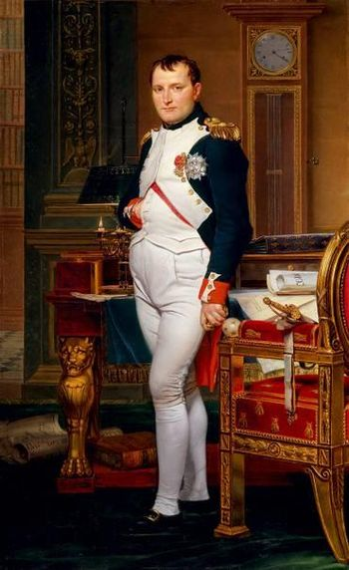
10 вопрос
Кто изображен на рисунке
Наполеон Бонапарт

Slide 34
1 вопрос
Газ, выделяемый растениями
кислород

Slide 35
2 вопрос
Источник энергии для растений
солнце

Slide 36
3 вопрос
Наука о растениях
ботаника

Slide 37
4 вопрос
Листья голосеменных растений, превратившиеся в иглы
хвоя

Slide 38
5 вопрос
Родина риса
Индия

Slide 39
6 вопрос
Растение, из которого делают манную крупу
пшеница

Slide 40
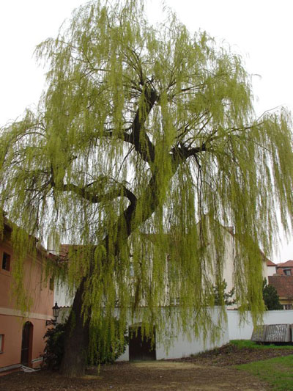
7 вопрос
Какое растение изображено на рисунке
ива

Slide 41
8 вопрос
Участок земли, где растут цветы и декоративные растения
клумба

Slide 42
9 вопрос
Соцветия у злаков
колосок

Slide 43
10 вопрос
Орган растений, работающий как «насос»
корень

Slide 44
1 вопрос
Самое большое в мире государство
Россия

Slide 45
2 вопрос
Очертания какой страны на карте напоминает сапог?
Италия

Slide 46
3 вопрос
Уменьшенное изображение земной поверхности на бумаге
карта

Slide 47
4 вопрос
Как называют неровности поверхности Земли
рельеф

Slide 48
5 вопрос
Какая гора по верованиям древних греков служила местом проживания богов?
Олимп

Slide 49
6 вопрос
Высочайшая точка мира
гора Эверест

Slide 50
7 вопрос
Столица Франции
Париж

Slide 51
8 вопрос
Часть суши, омываемая со всех сторон водой
остров

Slide 52
9 вопрос
Самая длинная река земного шара
Нил

Slide 53
10 вопрос
Место впадения реки в другую реку
устье

Slide 54
1 вопрос
Из чего был сделан Буратино?
полено

Slide 55
2 вопрос
Крошечная девочка, выросшая из ячменного зернышка
Дюймовочка

Slide 56
3 вопрос
Кто из трёх поросят построил самый прочный домик?
Наф-наф

Slide 57
4 вопрос
Что приговаривала царица, глядя в волшебное зеркальце?
Свет мой зеркальце, скажи, да всю правду доложи…

Slide 58
5 вопрос
Какой мальчик должен был выложить слово "вечность"? За это ему обещали подарить новые коньки и весь свет
Кай

Slide 59
6 вопрос
Сколько раз старик бросал в море невод?
3 раза

Slide 60
7 вопрос
Какими словами начинаются русские народные сказки?
Жили-были… В некотором царстве, в некотором государстве…

Slide 61
8 вопрос
Где находится смерть Кощея Бессмертного?
Дерево, сундук, заяц, утка, яйцо, игла

Slide 62
9 вопрос
Скольких разбойников перехитрил Али-Баба?
40

Slide 63
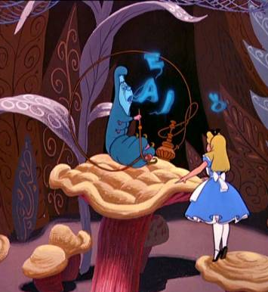
10 вопрос
Иллюстрация к какой сказке изображена на картинке
Алиса в стране чудес

Slide 64
1 вопрос
Скачет мячик по страницам.
Ищет он свою сестрицу,
Что имеет вид кольца -
Без начала и конца.
0

Slide 65
2 вопрос
Какие цифры «пишут» летчики в небе?
8

Slide 66
3 вопрос
На какой угол поворачивается солдат по команде «кругом»?
180 градусов

Slide 67
4 вопрос
Какие геометрические фигуры дружат с солнцем?
лучи

Slide 68
5 вопрос
Кто автор теоремы про катеты и гипотенузу
Пифагор

Slide 69
6 вопрос
Что изображено на рисунке
уравнение

Slide 70
7 вопрос
Имя, какой сказочной героини произошло от названия единицы измерения длины?
Дюймовочка

Slide 71
8 вопрос
Какой прибор используется для построения и измерения углов
транспортир

Slide 72
9 вопрос
Какая геометрическая фигура нужна для наказания детей?
угол

Slide 73
10 вопрос
Формула периметра какой геометрической фигуры имеет вид:
Р = а + b + с
треугольник

Slide 74
1 вопрос
Устройство для записи информации на лазерный диск
CD-ROM

Slide 75
2 вопрос
Её называют женским именем
клавиатура

Slide 76
3 вопрос
Одно из свойств компьютера, которое определяет его сходство с человеком
память

Slide 77
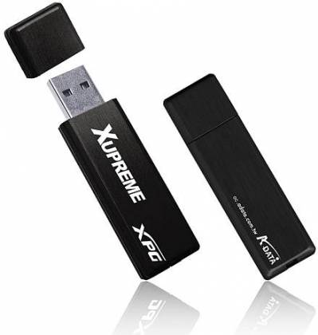
4 вопрос
Какое устройство изображено на рисунке
флэшка

Slide 78
5 вопрос
Что такое Windows и Linux
операционная система

Slide 79
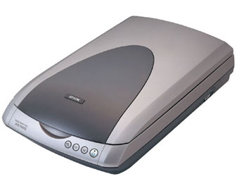
6 вопрос
Что изображено на рисунке
сканнер

Slide 80
7 вопрос
Программа для создания электронных таблиц
Microsoft Exсel

Slide 81
8 вопрос
Программа, создаваемая для причинения вреда компьютеру
вирус

Slide 82
9 вопрос
Как зовут основателя корпорации Microsoft
Билл Гейтс

Slide 83
10 вопрос
«Всемирная паутина»
интернет

Slide 84
1 вопрос
Как называется литературное произведение небольшого объема, содержащее рифмующиеся по смыслу слова
стихотворение

Slide 85
2 вопрос
Кто автор слов: «Однажды Лебедь, Рак да Щука…»
Иван Крылов

Slide 86
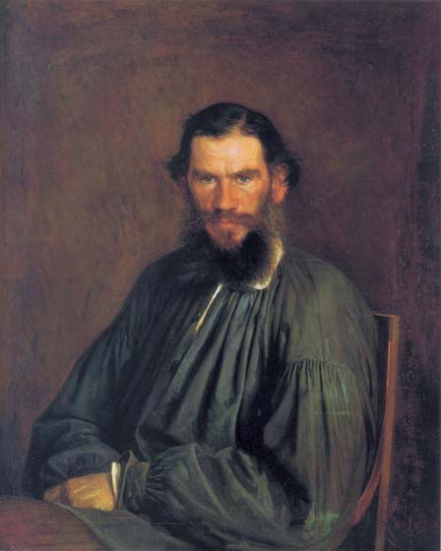
3 вопрос
Кто изображен на рисунке
Л.Н.Толстой

Slide 87
4 вопрос
“Один за всех и все за одного”. У каких литературных героев был такой девиз
Три мушкетера

Slide 88
5 вопрос
Кто из литературных героев летал на пушечном ядре?
Барон Мюнхгаузен

Slide 89
6 вопрос
Какой знаменитый сыщик жил в квартире на Бейкер-стрит?
Шерлок Холмс

Slide 90
7 вопрос
Как звали тигра из книги Киплинга о Маугли?
Шер Хан

Slide 91
8 вопрос
Кто автор произведений о знаменитом сыщике Эркюле Пуаро
Агата Кристи

Slide 92
9 вопрос
Жанр литературных произведений, в которых описываются вымышленные, несуществующие события, герои или предметы
фантастика

Slide 93
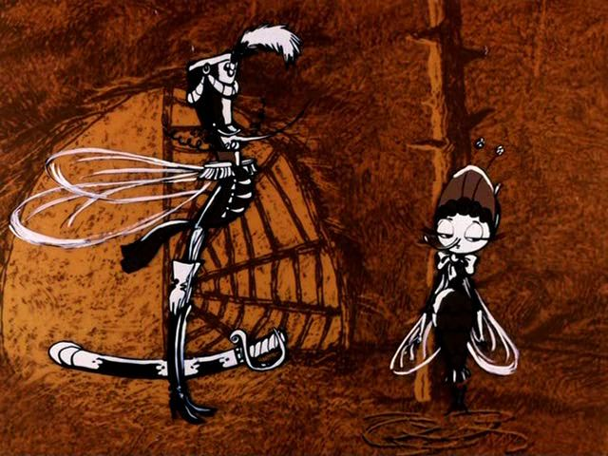
10 вопрос
Иллюстрация к какому произведению изображена на рисунке
Муха - цокотуха

Slide 94
1 вопрос
Сколько всего пальцев у человека?
20

Slide 95
2 вопрос
Орган зрения
глаз

Slide 96
3 вопрос
Составляющие скелета человека
кости

Slide 97
4 вопрос
Украшения, вдеваемые в проделанные дырочки в ушной мочке
серьги

Slide 98
5 вопрос
Заболевание – искривление позвоночника
сколиоз

Slide 99
6 вопрос
Самая важная жидкость человеческого организма
кровь

Slide 100
7 вопрос
Правила, которые нужно соблюдать, чтобы сохранить здоровье
гигиена

Slide 101
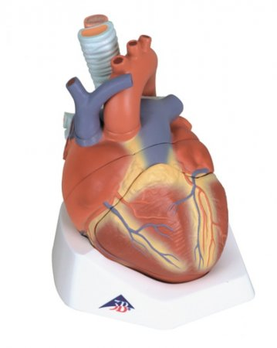
8 вопрос
Какой орган изображен на рисунке
сердце

Slide 102
9 вопрос
Где находится орган вкуса у людей?
на языке

Slide 103
10 вопрос
Какой орган человека отвечает за речь
головной мозг

Slide 104
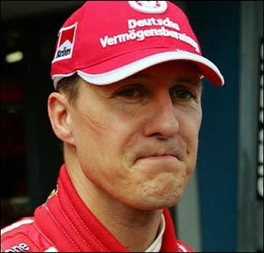
1 вопрос
Гонщиком какой страны является участник Формулы-1 Михаэль Шумахер?
Германия

Slide 105
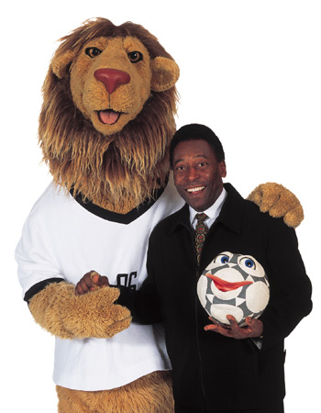
2 вопрос
За сборную какой страны играл «король футбола», лучший футболист
XX века – Пеле?
Бразилия

Slide 106
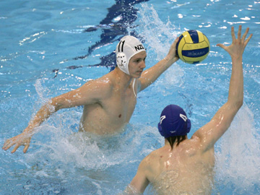
3 вопрос
Какой вид спорта изображен на рисунке
водное поло

Slide 107
4 вопрос
Название этого вида спорта с английского переводится как «ножной мяч»
футбол

Slide 108
5 вопрос
Родина Олимпийских игр
Греция

Slide 109
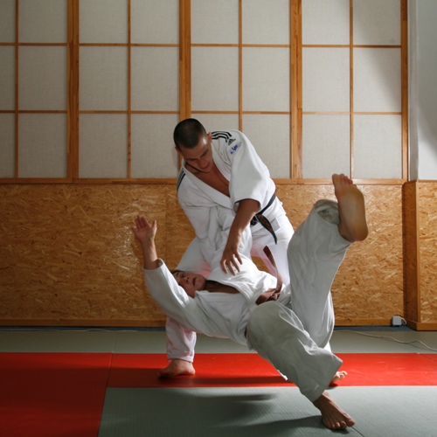
6 вопрос
Национальной борьбой какой страны является дзюдо?
Япония

Slide 110
7 вопрос
Вид спорта, в котором спортсмены используют клюшку, чтобы закатить мяч в лунку
гольф

Slide 111
8 вопрос
В какой стране проходили Зимние олимпийские игры 2010
Канада

Slide 112
9 вопрос
В какой спортивной игре используют биту для выбивания фигур
городки

Slide 113
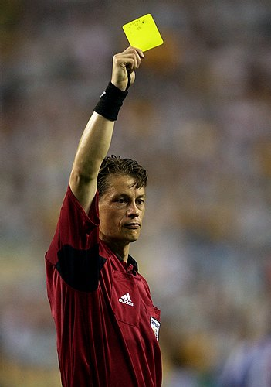
10 вопрос
Как называется человек, изображенный на рисунке
судья (рефери)

Slide 114
1 вопрос
Жидкость, которую иногда толкут в ступе
вода

Slide 115
2 вопрос
Количество соли, необходимое для настоящей дружбы
пуд

Slide 116
3 вопрос
Чувство с глазами, которые велики
страх

Slide 117
4 вопрос
День рождения дикарей с острова Невезения
понедельник

Slide 118
5 вопрос
Цапнутая раком часть Греки
рука

Slide 119
6 вопрос
Какой болезнью на земле никто никогда не заболевал?
морской

Slide 120
7 вопрос
Что можно видеть с закрытыми глазами?
сон

Slide 121
8 вопрос
Под каким деревом спит заяц в лесу во время дождя?
мокрым

Slide 122
9 вопрос
Какие часы показывают время верное только два раза в сутки?
которые остановились

Slide 123
10 вопрос
Новое сооружение для задумчивого барана
ворота

